Slide 1
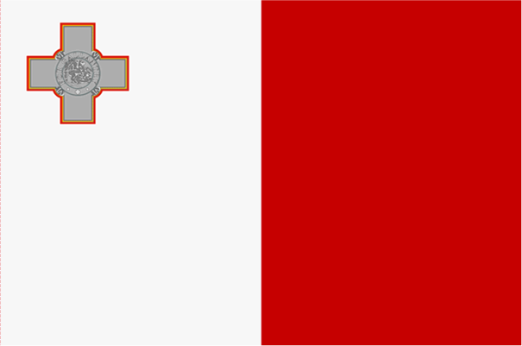
Мальта

Slide 2
Визитная карточка
Площадь: 316 км² .
Форма правления: парламентская республика.
Столица: Валлетта.
Президент: Джордж Абела
Население: 402 000 чел.
Гос. Религия: католицизм.

Slide 3
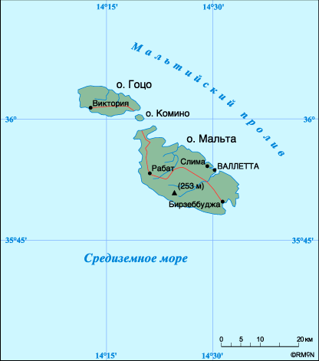
35°55′00″ с. ш. 14°24′00″ в. д.

Slide 4
Географические данные:
Мальтийский архипелаг — это прежде всего острова Мальта, Гоцо и Комино. В него также входят необитаемые острова Святого Павла, Филфла и Коминотто. Длина Мальты — 27 км, ширина — 15 км (меньше диаметра Московской кольцевой дороги). Гоцо вдвое меньше, а Комино — всего 2 км длиной. Мальта - единственная страна в Европе, в которой отсутствуют реки, озёра и собственные источники пресной воды.[2]

Slide 5
Экономика:
Основная отрасль экономики Мальты — это туризм. Поток туристов на Мальту непрерывно растет. Мальта является одним из крупнейших мировых центров изучения английского языка, принимая студентов со всего мира. Также на Мальте расположены ряд крупных предприятий, требующих высококвалифицированной рабочей силы: производство микрочипов (ST Electronics), печать денежных знаков (De La Rue), обслуживание самолетов (Lufthansa Technics), программирование и т. п. В силу большого разнообразия городских и природных ландшафтов

Slide 6
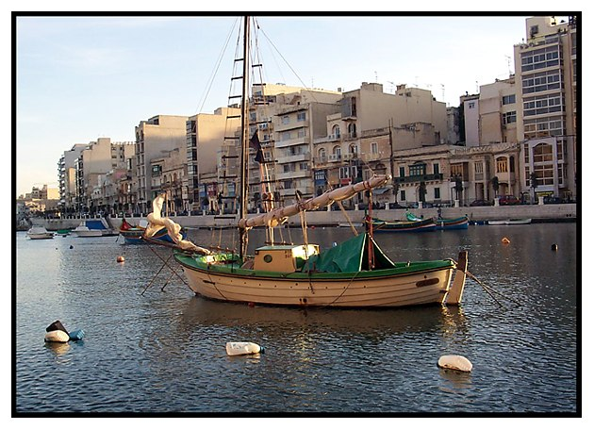
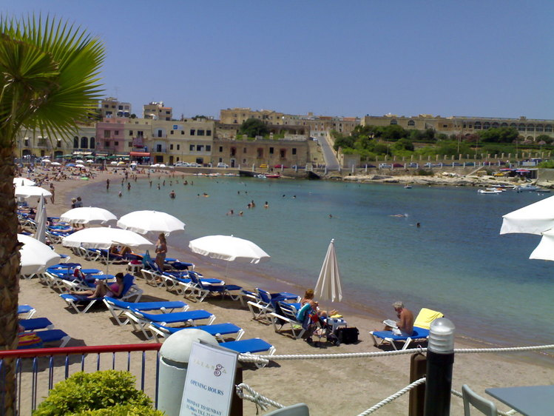
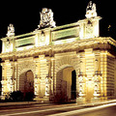
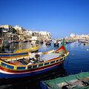

Slide 7
Транспорт:
Основной вид транспорта — автомобильный. Движение — левостороннее.
Автобусное сообщение связывает все населенные пункты Мальты, но только не напрямую, а через центральный автовокзал, находящийся у ворот в «старый город» Валлетты. Сообщение между островами Мальта, Гозо и Комино осуществляют паромные переправы. По морю можно добраться и до острова Сицилия на суперсовременном скоростном катамаране.
«Air Malta» — мальтийская авиакомпания.. Осуществляет рейсы по 36 направлениям в Европу и Северную Африку.
Авиакомпания «Air Malta» была учреждена в 1973 году по решению мальтийского парламента и осуществляет рейсы с апреля 1974 года. Авиакомпания поддерживает партнёрские отношения и осуществляет совместные полёты с авиакомпанией Lufthansa, которая осуществляет техническое обслуживание в аэропорту Мальты. «Air Malta» владеет пакетом акций авиакомпании «Medavia», совершающей перелёты преимущественно в пределах Ливии.

Slide 8
Спасибо за внимание!

